Slide 1
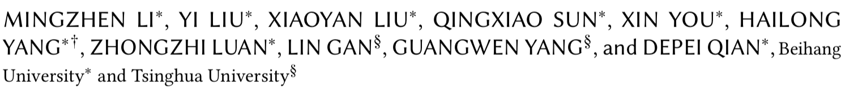
The Deep Learning Compiler: A Comprehensive Survey

Slide 2
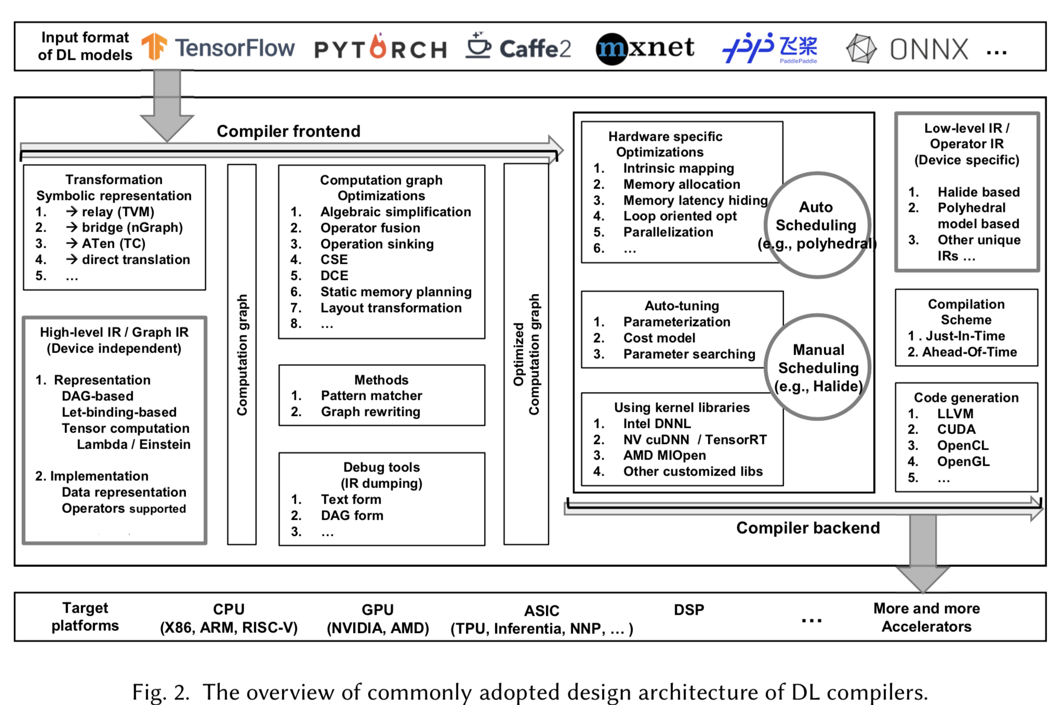
The High-Level IR
The Low-Level IR
The frontend
The backend

Slide 3
High-Level IR (graph IR)
用于表示计算图，主要为了解决传统编译器难以表达DL模型中的复杂运算的问题
DAG-based IR: nodes表示operators，edges表示tensors，实现简单，但存在语义二义性
Let-binding-based IR: 用于定义一个具有作用域的表达式。计算时就不必像 DAG 一样递归的计算一个个点，而是可以将每个 let 定义的结果建立一个映射表，之后查表即可。
具体实现中的数据表示技术
Placeholder
Dynamic shape representation
Data layout
Bound Inference

Slide 4
Low-Level IR
在更细粒度的层面上表示模型，从而能够针对于硬件进行优化
Halide-based IR
计算和调度分离
尝试各种可能的调度方式并选择最好的一个
Polyhedral-based IR
优化具有静态控制流边界和分支的以循环为基础的代码
其他IR
其他的编译器采用了除了以上两种方式之外的 IR，然后将硬件优化交给 LLVM IR 等

Slide 5
Frontend Optimization
主要目标是优化计算图，与硬件无关的优化
Node-Level Optimization
Node Elimination
Replace nodes with other low-cost nodes
Block-Level Optimization
Algebraic simplification
Operator fusion
Operator sinking
Dataflow-Level Optimation
Common sub-expression elimination
Dead code elimination
Static memory planning
Layout transformation

Slide 6
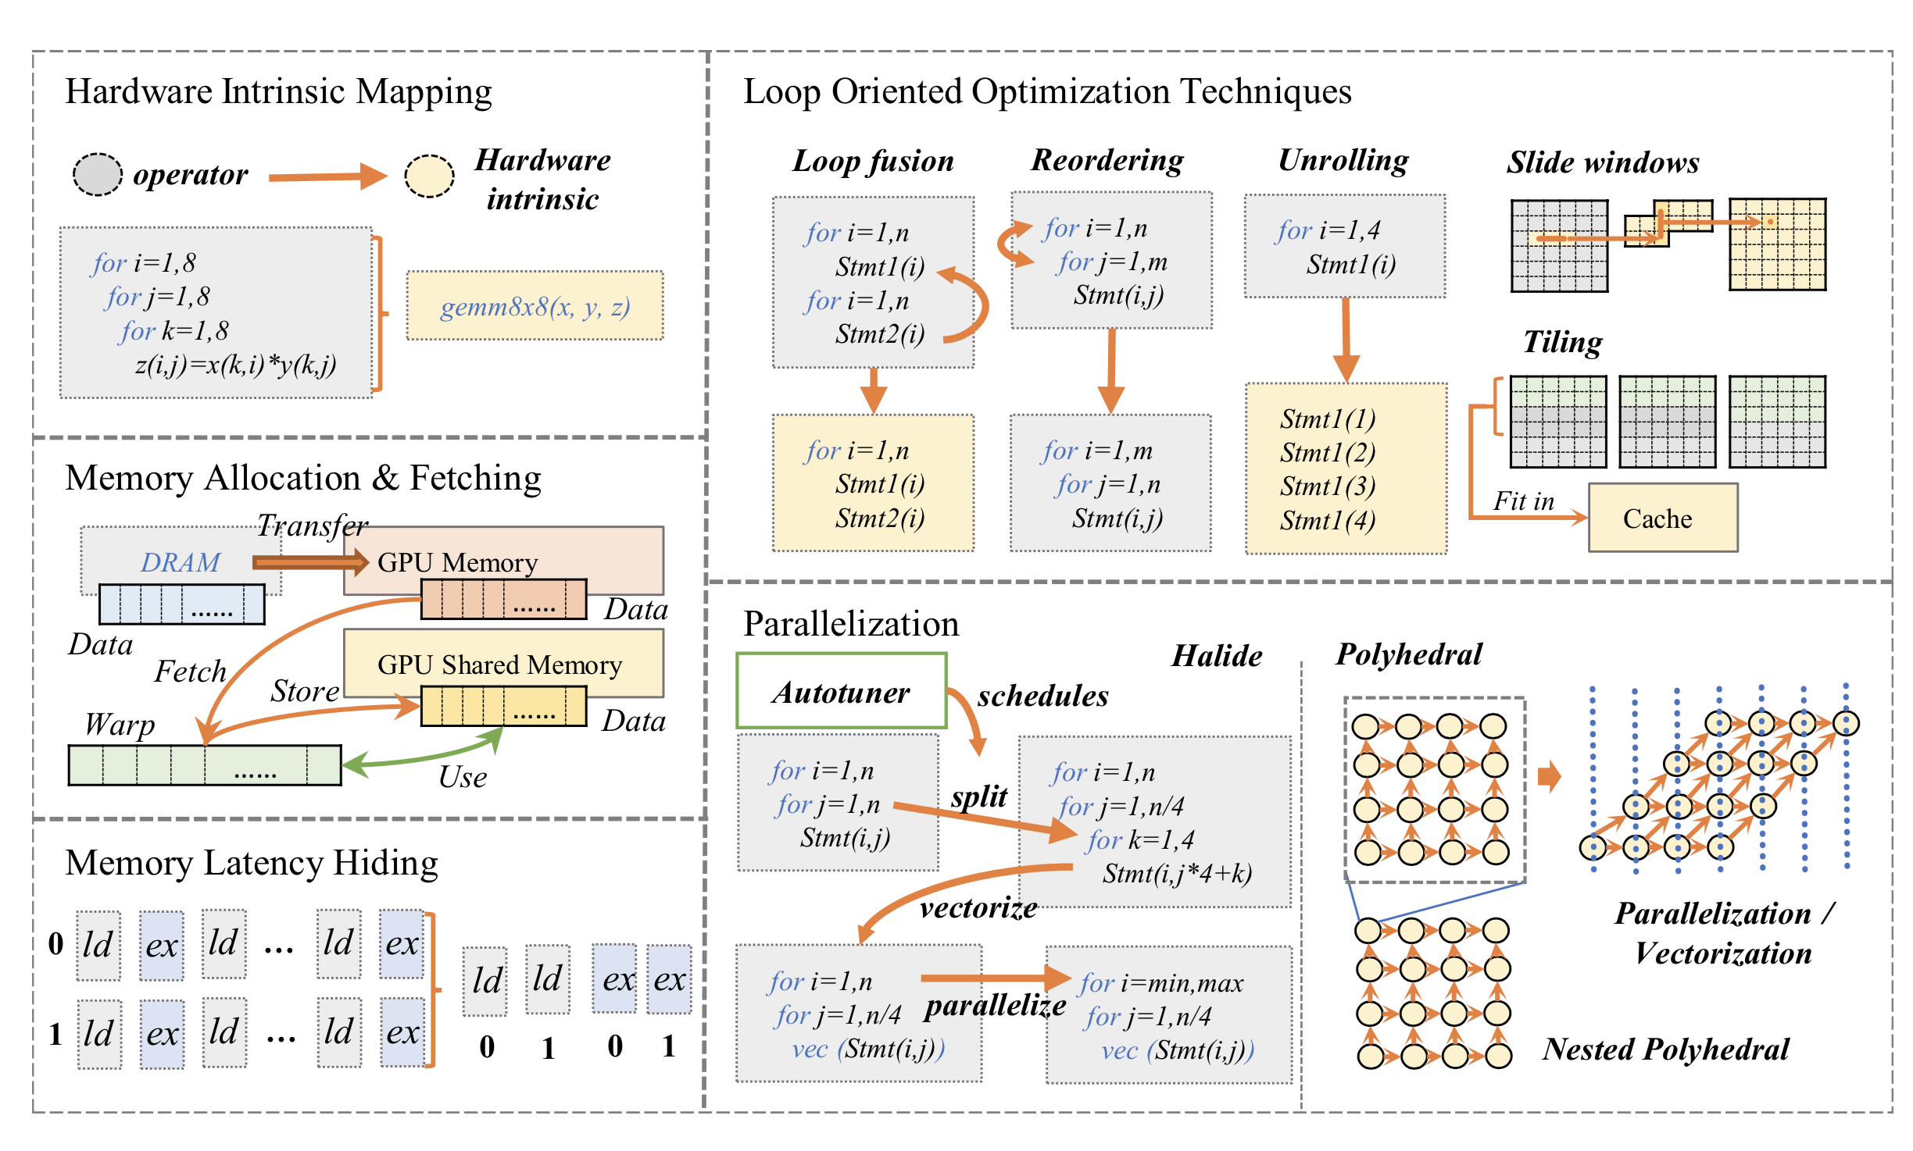
Backend Optimization
针对于硬件的优化，从而生成更加高效的代码
Auto-tuning
Parameterization
Cost model
Searching technique
Acceleration
利用高度优化过的kernel libraries

Slide 7
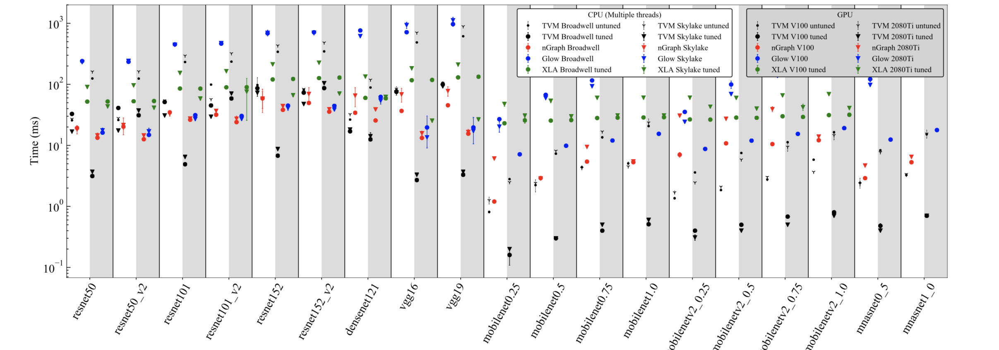
CPU上Glow的performance最差
XLA在CPU和GPU上性能基本持平
在CPU上TVM和nGraph性能最好
Tuned的TVM在CPU和GPU上表现最佳，尤其是轻量级网络中

Slide 8
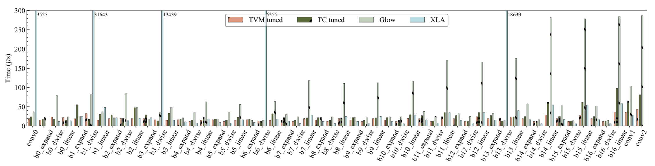
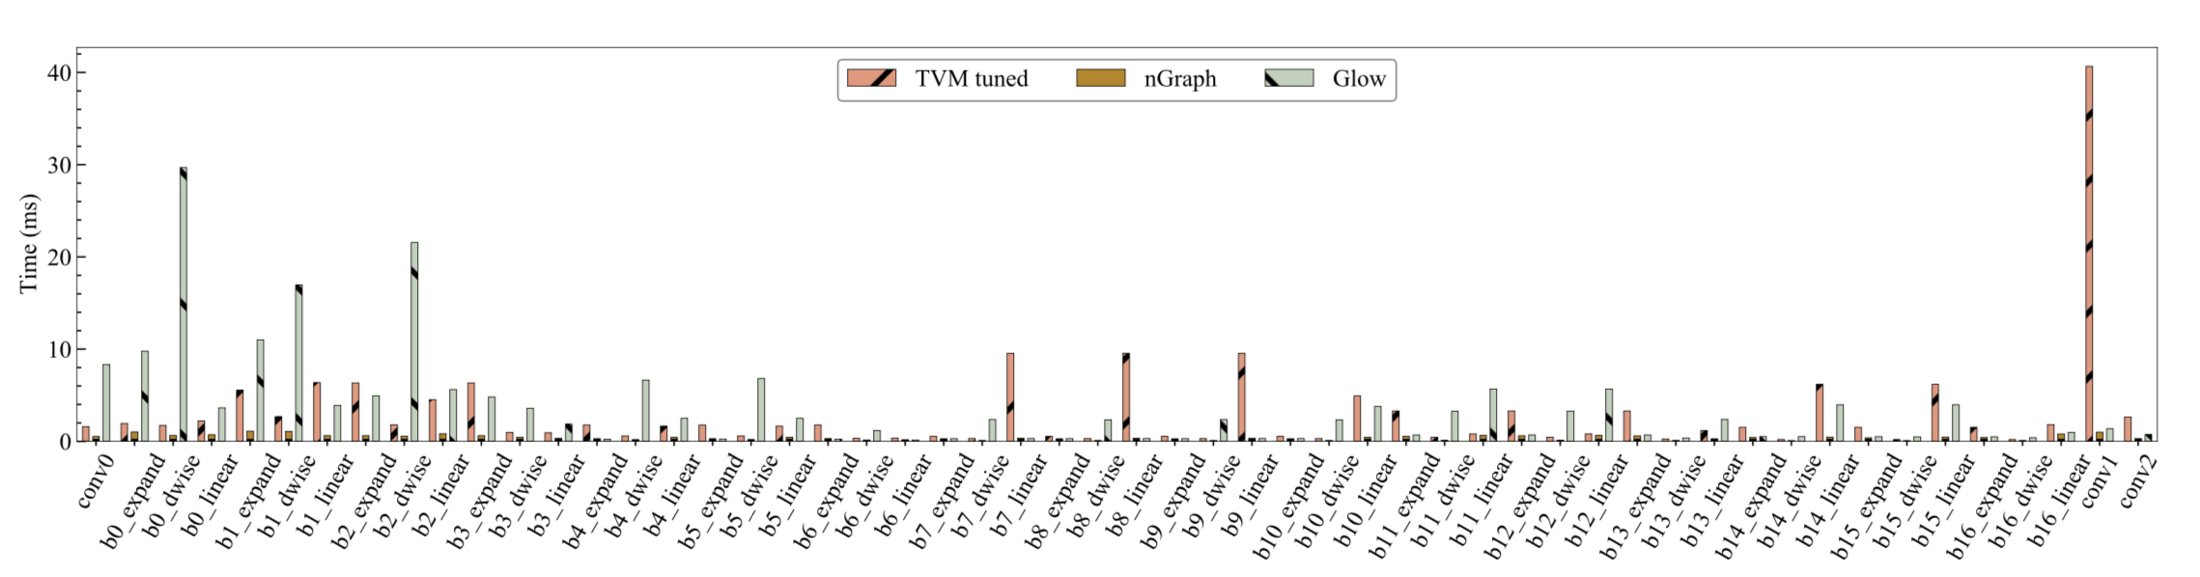
nGraph在CPU上计算卷积有最好的表现，TVM在GPU上有更好的表现

Slide 9
Future Work
Dynamic shape and pre/post processing
Advanced auto-tuning
Polyhedral model
Subgraph partitioning
Quantization
Unified optimizations
Differentiable programming
Privacy protection
Training Support

Slide 10
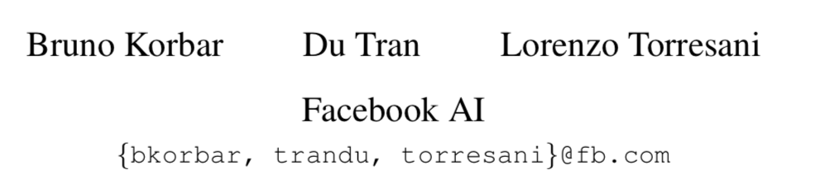
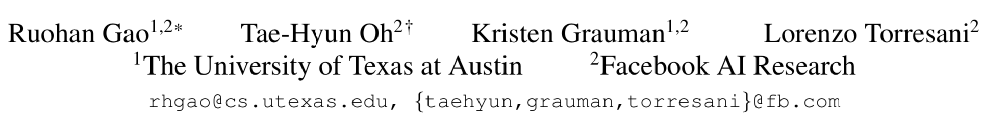
SCSampler: Sampling Salient Clips from Video for Efficient Action Recognition
2019 ICCV
Listen to Look: Action Recognition by Previewing Audio
2020 CVPR

Slide 11
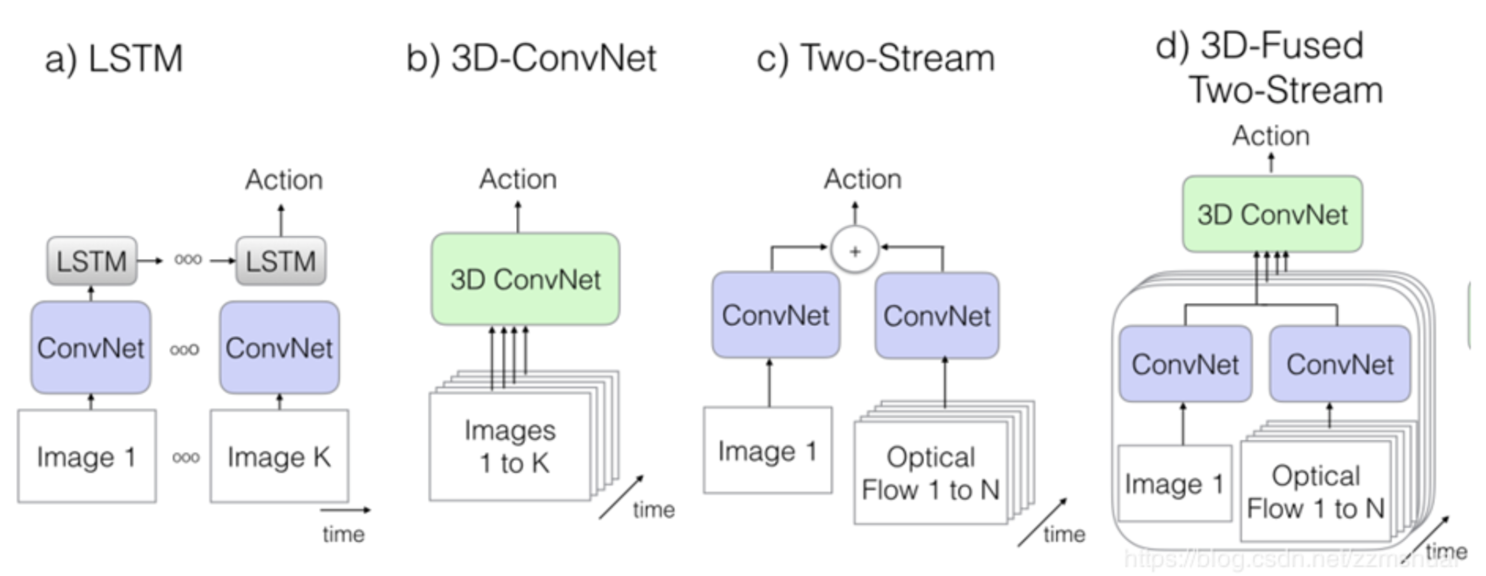
Video Action Recognition
Video Level
Video
Label
Clip Level
Trimmed
Video
Untrimmed
Video
主流模型：3D model （3D ResNet等相关变种），SlowFast，X3D等
目前主要问题：
大数据集精度有待提高（Kinetics/ActivityNet等准确率都还在80%左右）
时序信息捕捉能力仍有待提高（Something-Something这类时序信息重要的数据集Acc不到50%）
相比于图片问题，视频的计算量大幅提升，无论是training还是inference都存在时间过长，亟待加速

Slide 12
Efficient Video Action Recognition
Compressed video representations
利用I帧，P帧等信息代替Motion/RGB信息
Efficient network architectures
ECO
3D各类变种
Frame/Clip Choose
挑选视频中重要的Frame
挑选视频中重要的Clip（一般指untrimmed的长视频）

Slide 13
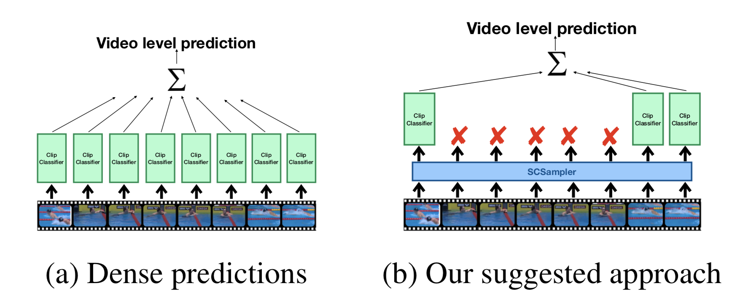
Post-training procedure to improve performance
Different Kinds of Sampler
Sampler as an action classifier(AC) – input为单个clip, output为clip输出的softmax分布的最大值
Sampler as a saliency ranker(SAL-RANK) – input为两个clip，output为两个clip的排序关系的binary label
Notes:
Post-training procedure

Slide 14
Sampler Architecture
Two types of features for compact representation（来节省计算量）
Visual
I-frame
P-frame
Motion Dispalcement(MD)
RGB-residual
Audio
MEL-spectrograms
Different schemes(结合visual和audio的不同组合）
AV-convex-score
AV-convex-list
AV-intersect-list
AV-union-list
AV-joint-training

Slide 15
实验部分
数据集：
Sports1M(untrimmed)
Kinetics(trimmed)
Baselines:
ResNet3D（18/152 layer)
Mixed Convolutional Network(18 layer) (MC3)
R(2+1)D (18/34 layer)
I3D
对每个baseline 的模型训练对应的sampler，并且对每个视频流用sampler取K=10个clip进行计算video的acc，同时对比Random/Uniform/Empirical取10个clip以及dense的几种情况
效果最好的sampler的组成如下：
一个使用classification loss训练，MD作为输入的Res-18。
一个使用classification loss训练，RGB-R作为输入的Res-18。
一个使用saliency ranking loss训练的VGG-18 audio sampler。
Sampler as an action classifier(AC) – input为单个clip, output为clip输出的softmax分布的最大值
Sampler as a saliency ranker(SAL-RANK) – input为两个clip，output为两个clip的排序关系的binary label

Slide 16
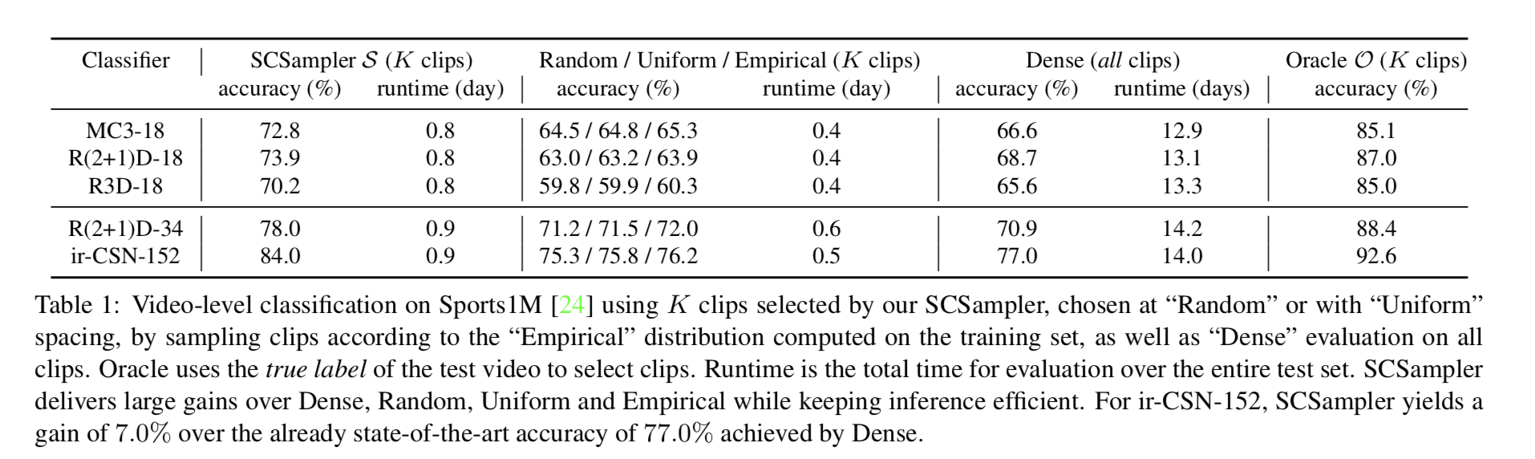
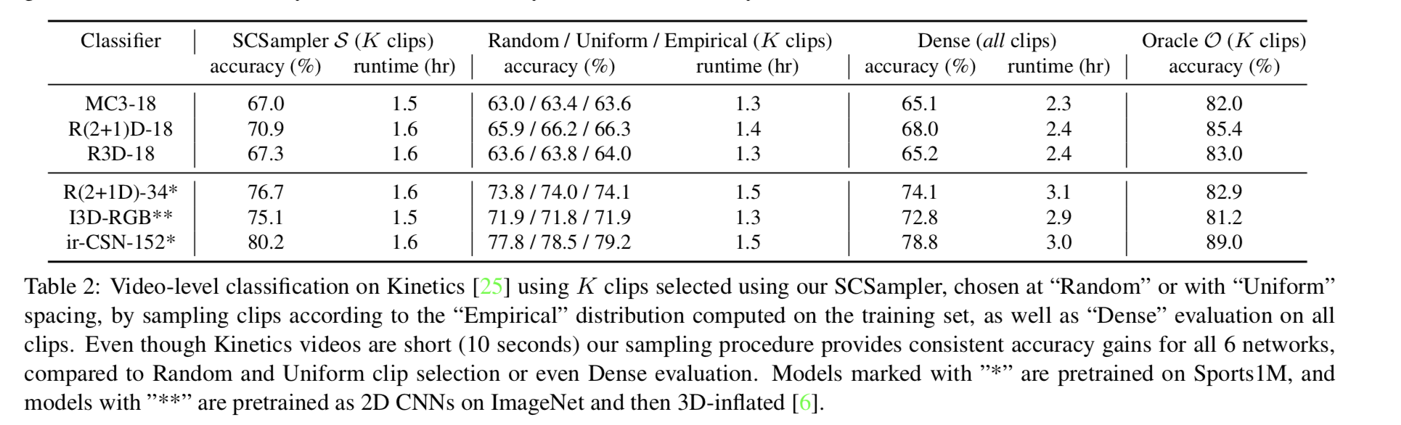
Notes:
但是kinetics本身数据集就10s左右，他肯定是为了测这个强行了一波。而且在kinetics数据集上还能有提升，我觉得也很不可思议。

Slide 17
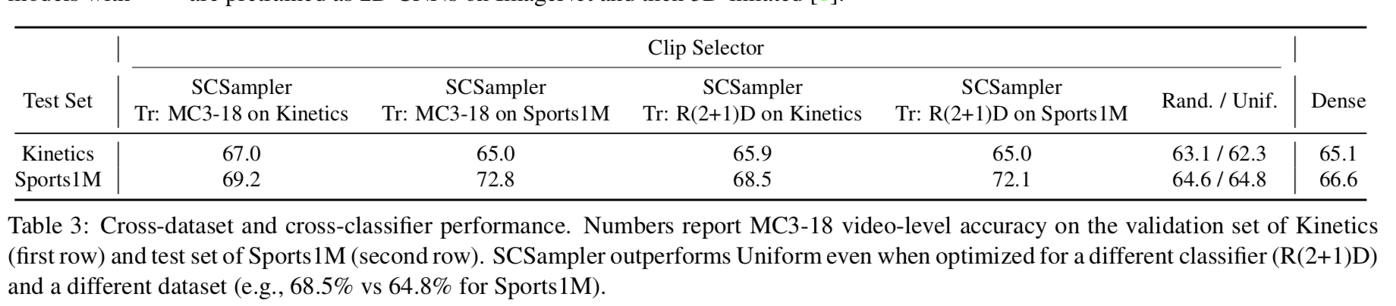
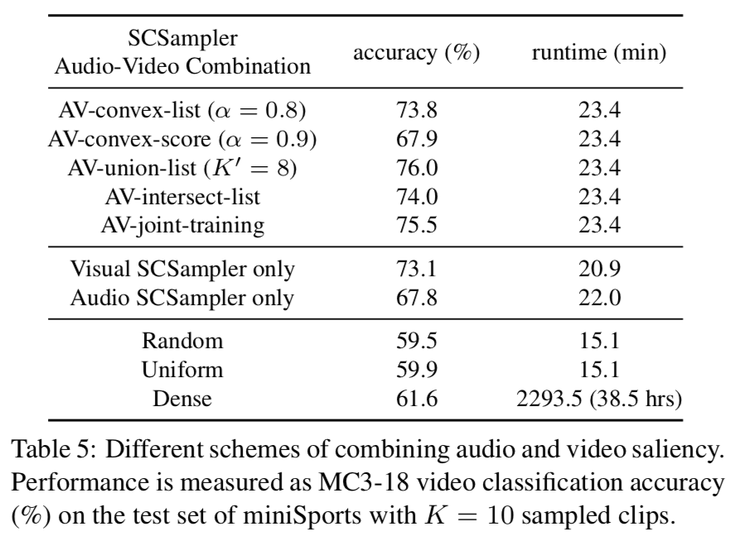
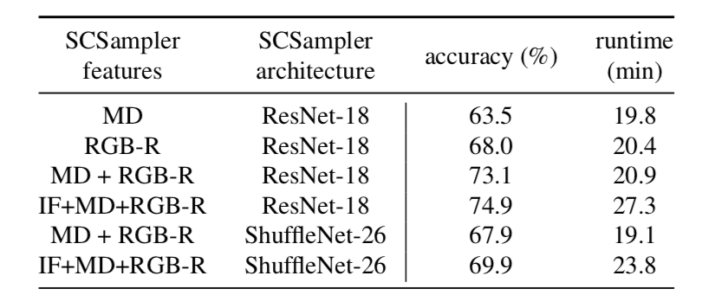

Slide 18
SCSampler: Sampling Salient Clips from Video for Efficient Action Recognition
2019 ICCV
Listen to Look: Action Recognition by Previewing Audio
2020 CVPR

Slide 19
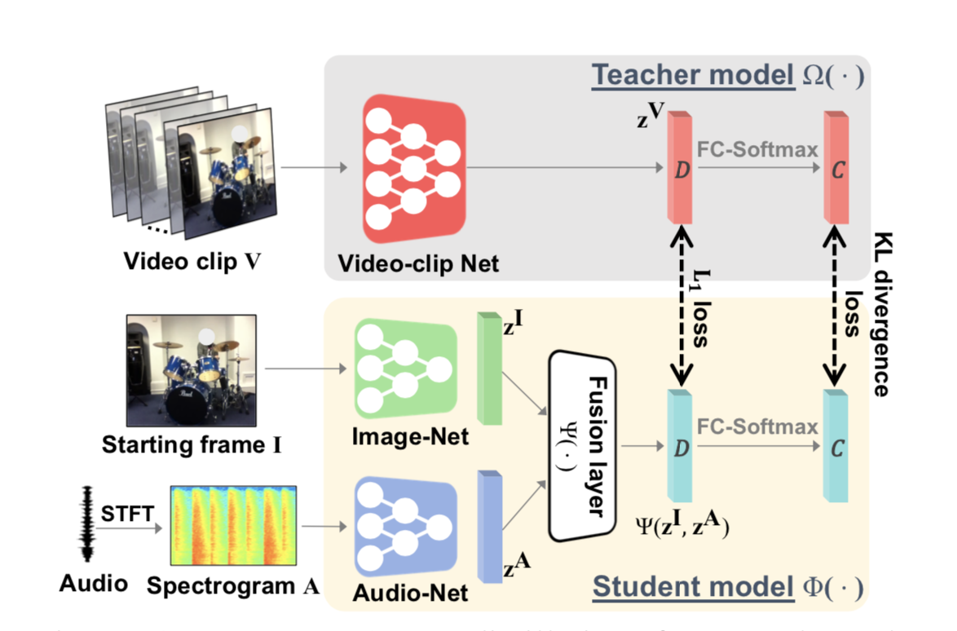
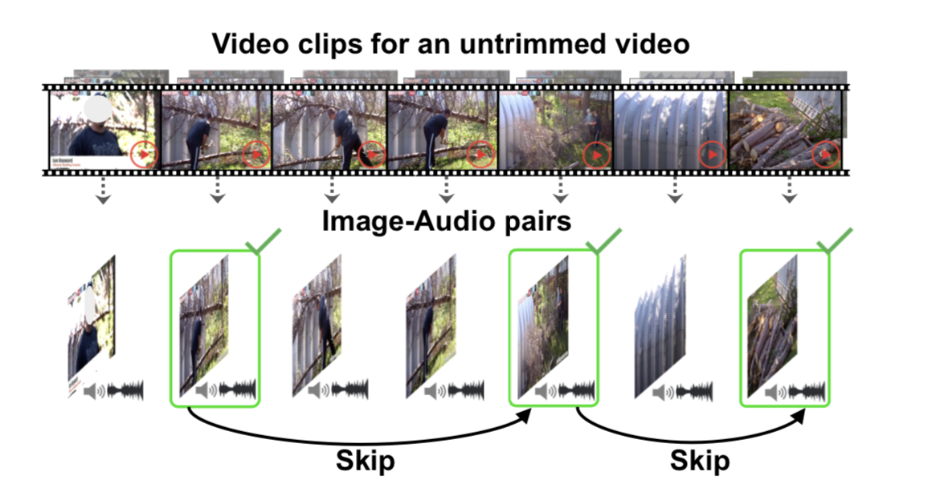
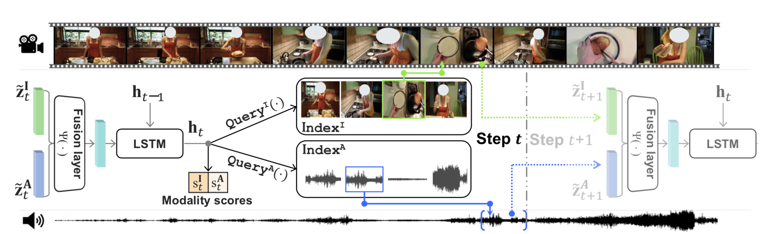
借助audio信息来减少clip feature extractor的计算量
利用Attention的思想选重要的clip

Slide 20
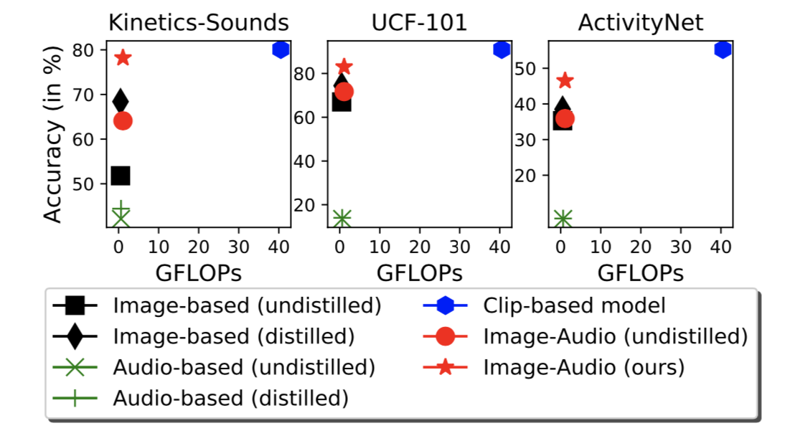
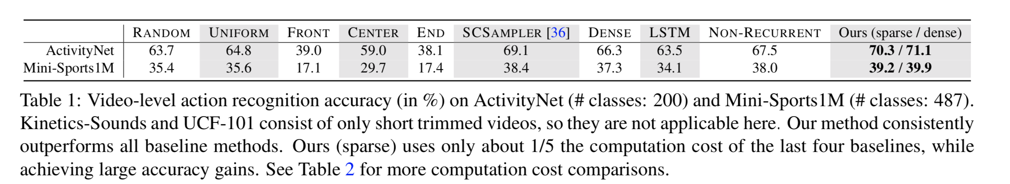

Slide 21
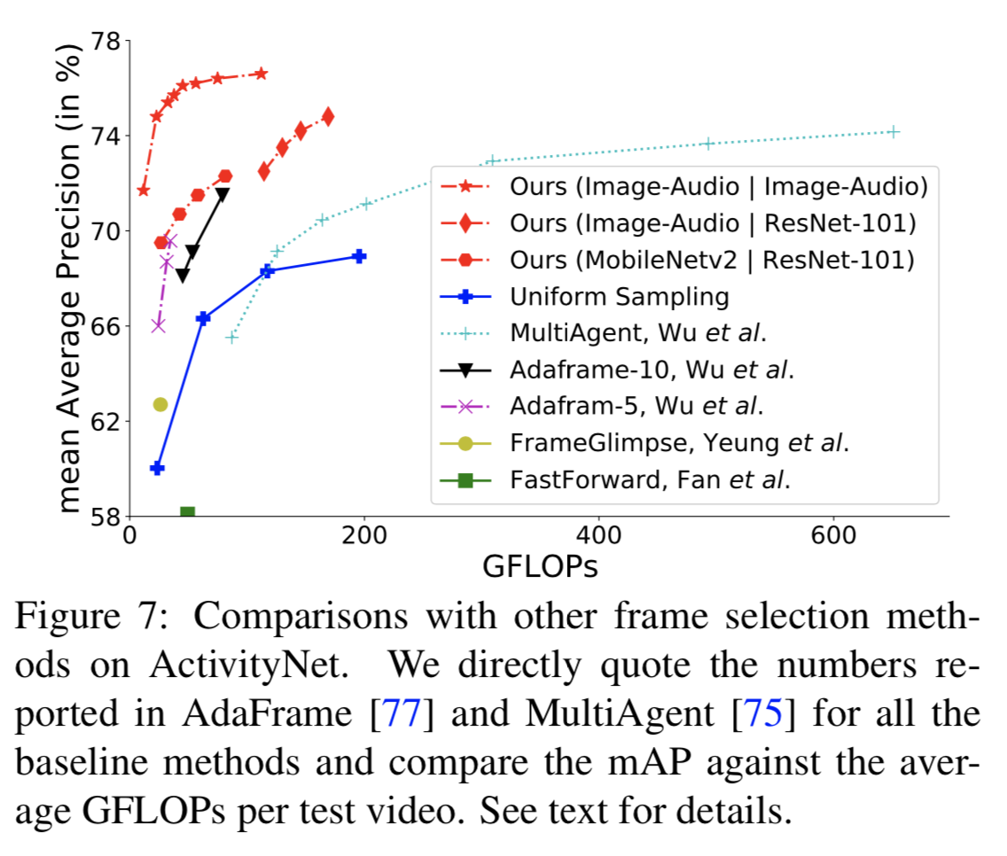
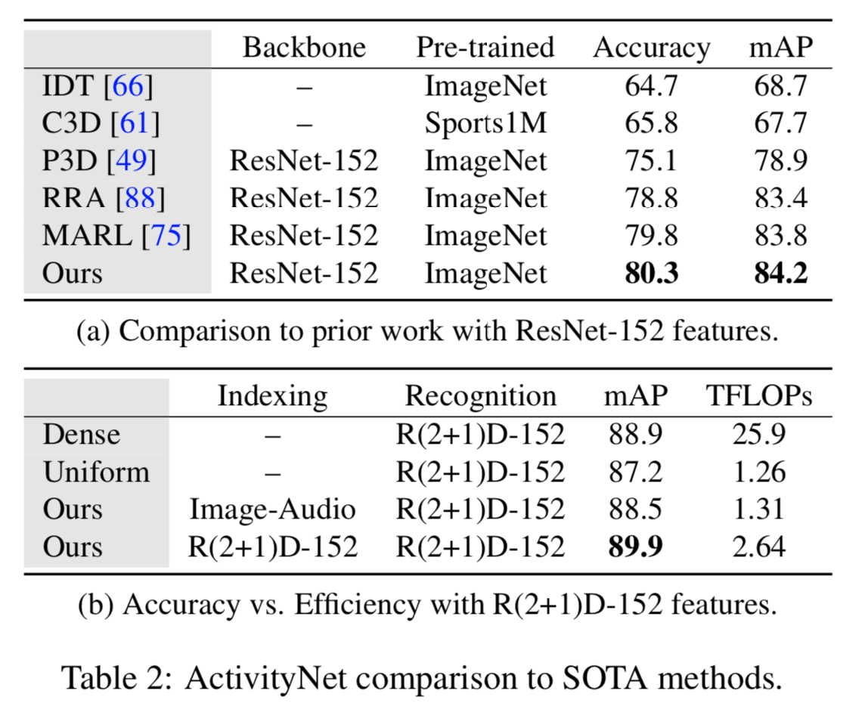
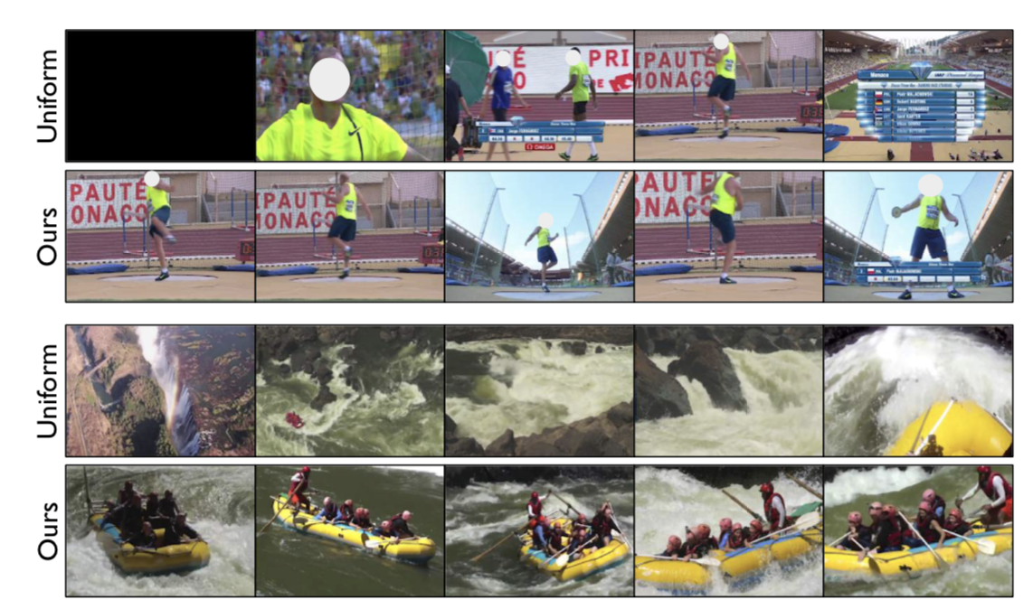

Slide 22
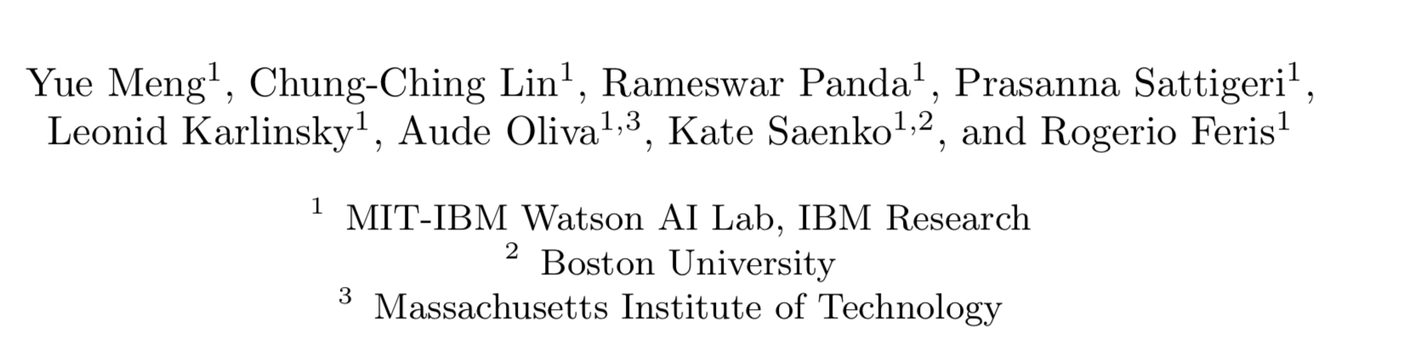
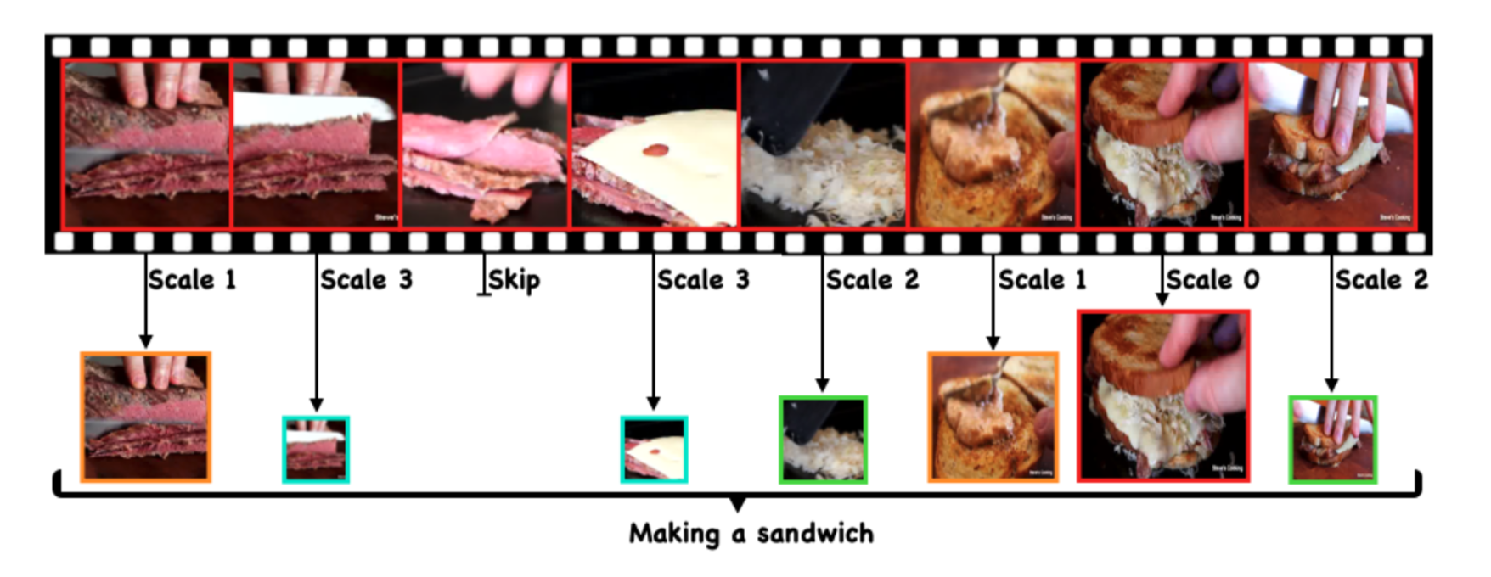
AR-Net: Adaptive Frame Resolution for Efficient Action Recognition (ECCV 2020)

Slide 23
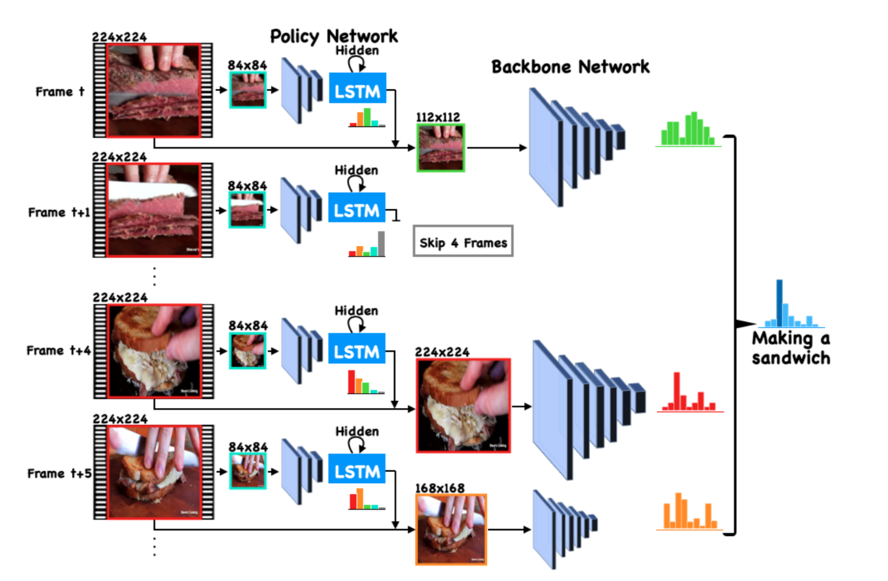
Policy action:
不同的resolution(224,168,112,84)和不同的skip帧数(1,2,3)
离散的决策，一般用强化学习进行训练，来避免离散数值的反向传导
Gumbel Softmax Sampling

Slide 24
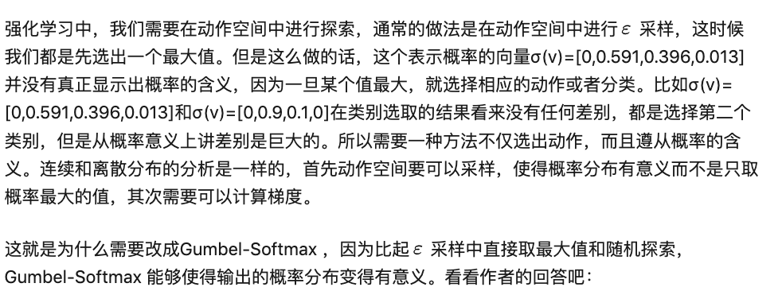
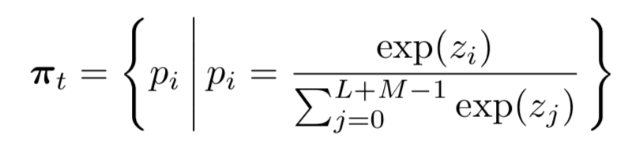
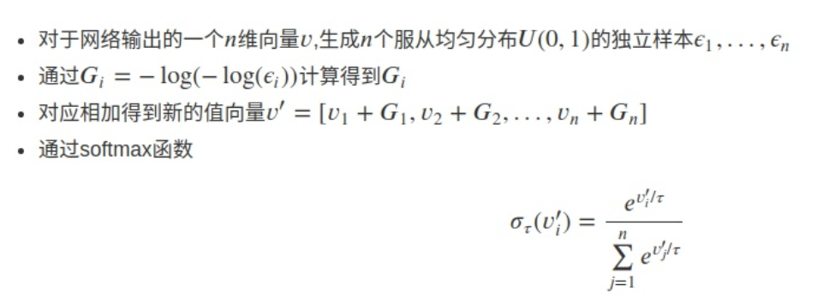
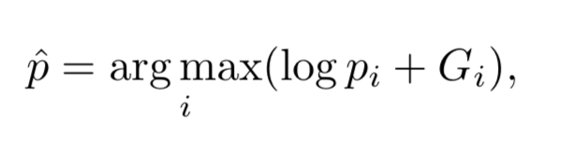
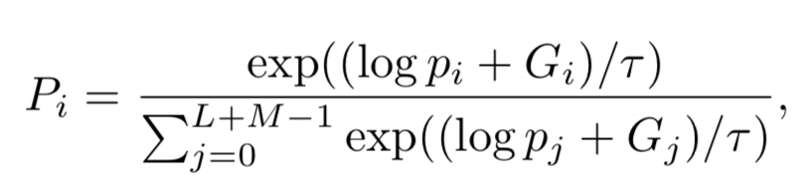

Slide 25
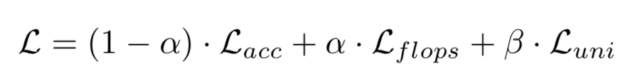
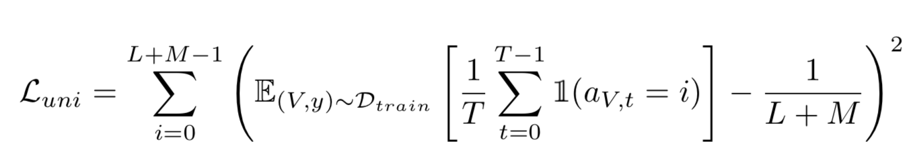
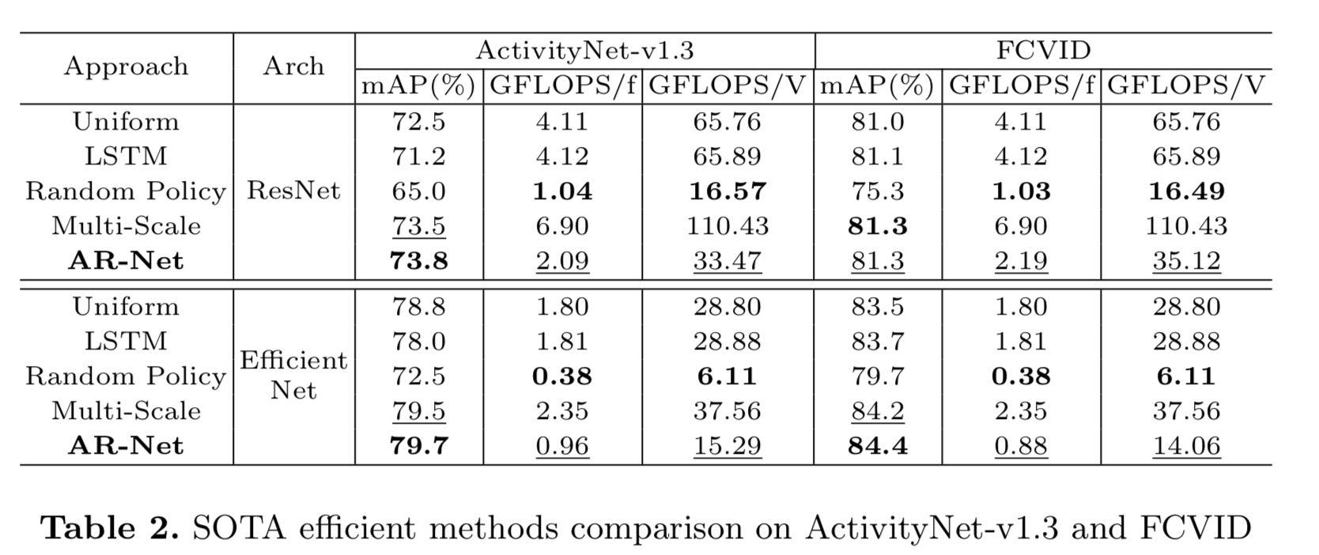
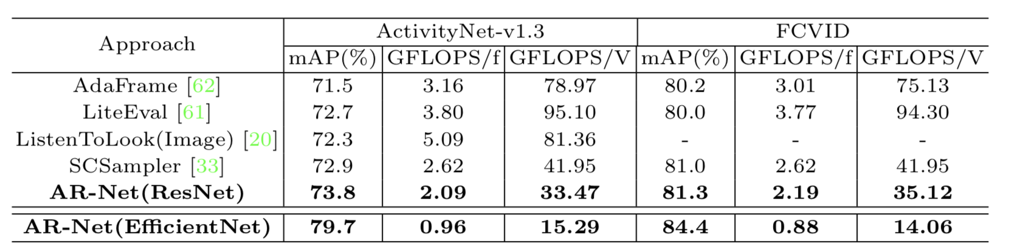
做Regularization,使得大家的policy比较balanced

Slide 26
